Slide 1
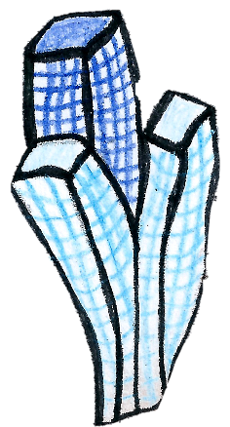
*
*
Seguin
île

